Slide 1
UNIDADE 3
TAP
Gestão do escopo
de projetos
REQUISITOS
EAP
CONTROLE
Da autorização inicial à validação e ao controle das entregas
Prof. Clayton J. A. Silva · Gestão de Projetos · 2026
Notes:
[Sources]
- XAVIER, Carlos Magno da Silva. Gerenciamento de projetos: como definir e controlar o escopo do projeto. 2. ed. São Paulo: Saraiva, 2009; página da Unidade 3 da disciplina.
[/Sources]

Slide 2
VISÃO DA UNIDADE
Gerenciar o escopo exige coerência entre os artefatos
1
2
3
4
5
6
TAP
Stakeholders
Requisitos
Declaração
EAP
Controle
Cada artefato detalha, organiza ou controla compromissos assumidos no anterior.
O objetivo é realizar todo o trabalho necessário — e apenas o necessário.
GESTÃO DE PROJETOS · UNIDADE 3
02
Notes:
[Sources]
- XAVIER, Carlos Magno da Silva. Gerenciamento de projetos: como definir e controlar o escopo do projeto. 2. ed. São Paulo: Saraiva, 2009; página da Unidade 3 da disciplina.
[/Sources]

Slide 3
3.1 · AUTORIZAÇÃO E ESCOPO INICIAL
O TAP enquadra o escopo inicial do projeto
Certidão de nascimento
Quem emite?
Patrocinador
Autoriza o projeto e concede ao gerente autoridade para mobilizar recursos organizacionais.
O que registra?
Propósito · objetivos · requisitos de alto nível · limites · autoridade
Sem autorização, há esforço — mas ainda não há projeto formal.
GESTÃO DE PROJETOS · UNIDADE 3
03
Notes:
[Sources]
- XAVIER, Carlos Magno da Silva. Gerenciamento de projetos: como definir e controlar o escopo do projeto. 2. ed. São Paulo: Saraiva, 2009; página da Unidade 3 da disciplina.
[/Sources]

Slide 4
3.1 · AUTORIZAÇÃO E ESCOPO INICIAL
O TAP enquadra o projeto antes do detalhamento
Por quê?
O quê?
Até onde?
Propósito e justificativa
Objetivos e requisitos de alto nível
Premissas, restrições e riscos iniciais
Quando e quanto?
Quem lidera?
Marcos e orçamento preliminar
GP, autoridade e patrocinador
O TAP orienta; os documentos seguintes aprofundam.
GESTÃO DE PROJETOS · UNIDADE 3
04
Notes:
[Sources]
- XAVIER, Carlos Magno da Silva. Gerenciamento de projetos: como definir e controlar o escopo do projeto. 2. ed. São Paulo: Saraiva, 2009; página da Unidade 3 da disciplina.
[/Sources]

Slide 5
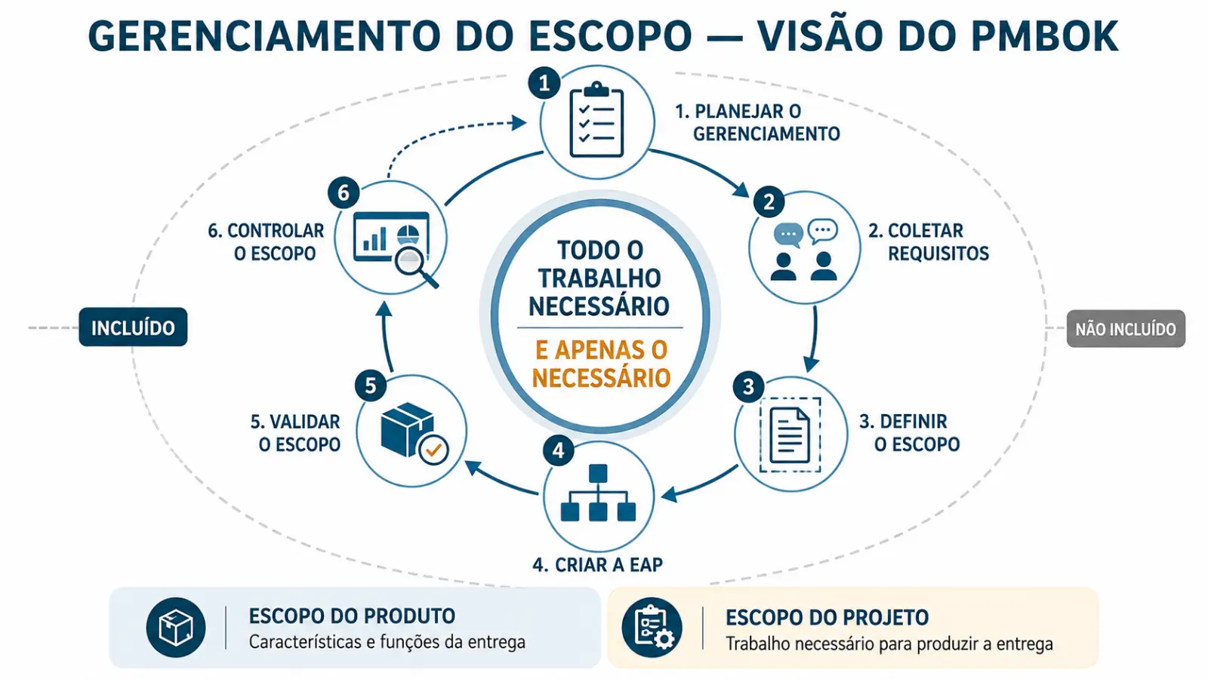
3.2 · COMPREENDER E DELIMITAR
A gestão do escopo forma um ciclo contínuo
LEITURA-CHAVE
Planejar, coletar, definir, decompor, validar e controlar formam um sistema contínuo.
GESTÃO DE PROJETOS · UNIDADE 3
05
Notes:
[Sources]
- Imagem: SILVA, Clayton J. A. Gestão do escopo de projetos. Material didático, 2026. Síntese conceitual: XAVIER, Carlos Magno da Silva. Gerenciamento de projetos: como definir e controlar o escopo do projeto. 2. ed. São Paulo: Saraiva, 2009; página da Unidade 3 da disciplina.
[/Sources]

Slide 6
3.2 · COMPREENDER E DELIMITAR
O escopo do projeto é maior que o pedido do cliente
ESCOPO DO PROJETO
ESCOPO PARA O CLIENTE
Inclui as entregas ao cliente + todo o trabalho necessário para produzi-las, testá-las e aceitá-las.
Produtos, serviços e resultados que satisfazem suas necessidades.
Pedido explícito
Aquisições · licenças · testes · treinamento · gestão
A equipe precisa entender a necessidade, não apenas repetir a solicitação.
GESTÃO DE PROJETOS · UNIDADE 3
06
Notes:
[Sources]
- XAVIER, Carlos Magno da Silva. Gerenciamento de projetos: como definir e controlar o escopo do projeto. 2. ed. São Paulo: Saraiva, 2009; página da Unidade 3 da disciplina.
[/Sources]

Slide 7
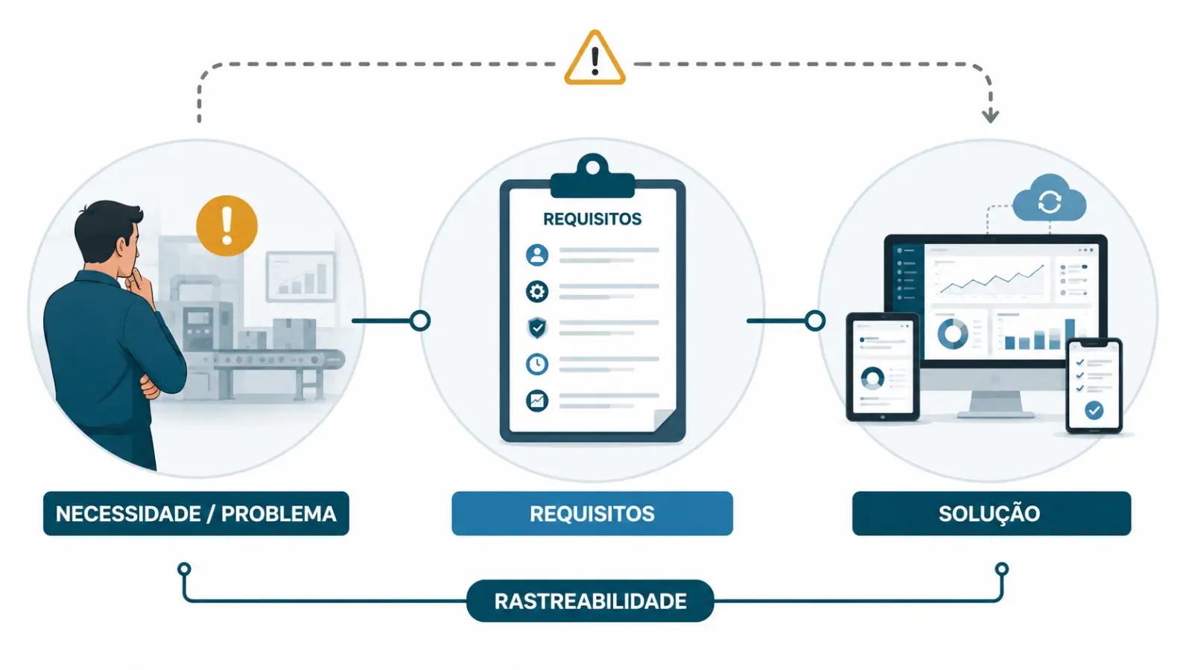
3.2 · REQUISITOS
Requisitos ligam o problema à solução
LEITURA-CHAVE
Rastreabilidade permite verificar se a solução responde à necessidade que justificou o projeto.
GESTÃO DE PROJETOS · UNIDADE 3
07
Notes:
[Sources]
- Imagem: SILVA, Clayton J. A. Gestão do escopo de projetos. Material didático, 2026. Síntese conceitual: XAVIER, Carlos Magno da Silva. Gerenciamento de projetos: como definir e controlar o escopo do projeto. 2. ed. São Paulo: Saraiva, 2009; página da Unidade 3 da disciplina.
[/Sources]

Slide 8
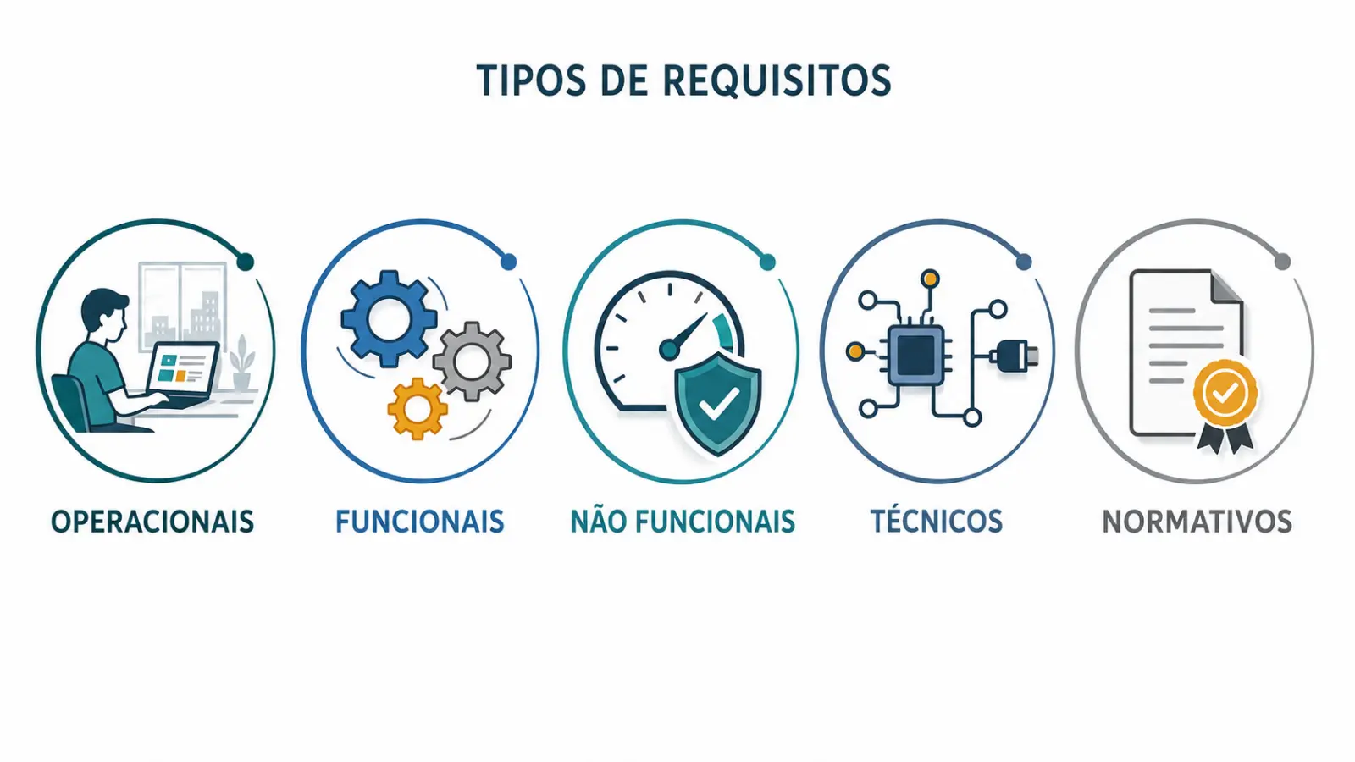
3.2 · REQUISITOS
Cinco tipos de requisitos precisam coexistir
LEITURA-CHAVE
Operacionais, funcionais, não funcionais, técnicos e normativos precisam coexistir sem contradições.
GESTÃO DE PROJETOS · UNIDADE 3
08
Notes:
[Sources]
- Imagem: SILVA, Clayton J. A. Gestão do escopo de projetos. Material didático, 2026. Síntese conceitual: XAVIER, Carlos Magno da Silva. Gerenciamento de projetos: como definir e controlar o escopo do projeto. 2. ed. São Paulo: Saraiva, 2009; página da Unidade 3 da disciplina.
[/Sources]

Slide 9
3.2 · REQUISITOS
Cada técnica revela uma dimensão dos requisitos
Entender o contexto
Construir consenso
Ampliar possibilidades
Entrevistas
Observação
Grupos de foco
Workshops
Brainstorming
Mapas mentais
Consultar muitos
Tornar concreto
Questionários
Pesquisas
Protótipos
Opinião especializada
Coletar requisitos é investigar, confrontar e validar — não apenas anotar pedidos.
GESTÃO DE PROJETOS · UNIDADE 3
09
Notes:
[Sources]
- XAVIER, Carlos Magno da Silva. Gerenciamento de projetos: como definir e controlar o escopo do projeto. 2. ed. São Paulo: Saraiva, 2009; página da Unidade 3 da disciplina.
[/Sources]

Slide 10
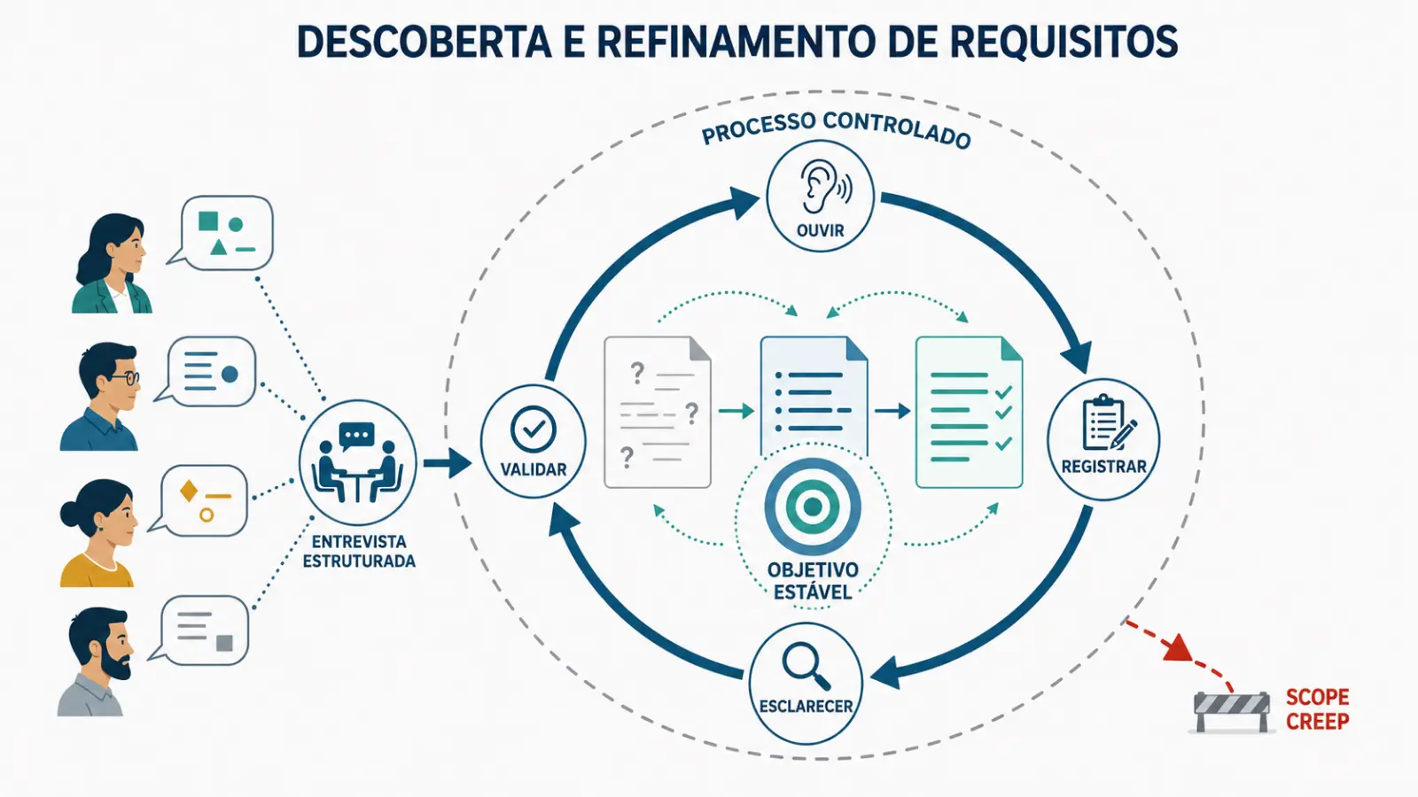
3.2 · REQUISITOS
Requisitos amadurecem por ciclos de validação
LEITURA-CHAVE
Ouvir → registrar → esclarecer → validar. A iteração reduz ambiguidades e limita o scope creep.
GESTÃO DE PROJETOS · UNIDADE 3
10
Notes:
[Sources]
- Imagem: SILVA, Clayton J. A. Gestão do escopo de projetos. Material didático, 2026. Síntese conceitual: XAVIER, Carlos Magno da Silva. Gerenciamento de projetos: como definir e controlar o escopo do projeto. 2. ed. São Paulo: Saraiva, 2009; página da Unidade 3 da disciplina.
[/Sources]

Slide 11
3.2 · REQUISITOS
Um requisito só ajuda se puder ser verificado
Consistente
Completo
Mensurável
Testável
A matriz de rastreabilidade conecta cada requisito a:
origem
objetivo
entrega
critério de aceite
status
Antes de aceitar ou alterar, a equipe precisa enxergar os impactos.
GESTÃO DE PROJETOS · UNIDADE 3
11
Notes:
[Sources]
- XAVIER, Carlos Magno da Silva. Gerenciamento de projetos: como definir e controlar o escopo do projeto. 2. ed. São Paulo: Saraiva, 2009; página da Unidade 3 da disciplina.
[/Sources]

Slide 12
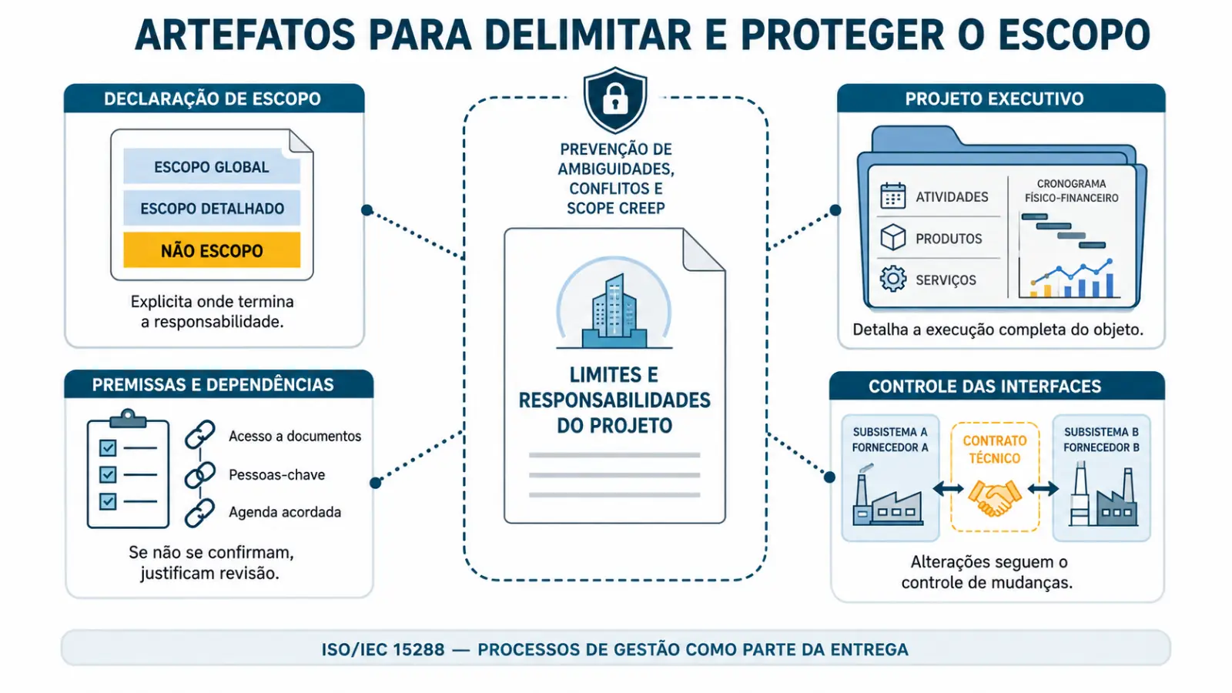
3.2 · DELIMITAÇÃO
O não escopo protege as fronteiras do projeto
LEITURA-CHAVE
Declaração, premissas, limites e interfaces tornam responsabilidades explícitas e reduzem expectativas incompatíveis.
GESTÃO DE PROJETOS · UNIDADE 3
12
Notes:
[Sources]
- Imagem: SILVA, Clayton J. A. Gestão do escopo de projetos. Material didático, 2026. Síntese conceitual: XAVIER, Carlos Magno da Silva. Gerenciamento de projetos: como definir e controlar o escopo do projeto. 2. ed. São Paulo: Saraiva, 2009; página da Unidade 3 da disciplina.
[/Sources]

Slide 13
3.2 · DEFINIR O ESCOPO
Definir escopo exige compreender o produto e escolher uma estratégia
1 · Analisar
2 · Divergir
3 · Convergir
Conhecer funções, tecnologia, interfaces e critérios do produto.
Gerar alternativas sem julgamento prematuro: brainstorming e pensamento lateral.
Comparar prazo, custo, desempenho, riscos, recursos e restrições.
A opção escolhida torna-se parte da estratégia de condução do projeto.
GESTÃO DE PROJETOS · UNIDADE 3
13
Notes:
[Sources]
- XAVIER, Carlos Magno da Silva. Gerenciamento de projetos: como definir e controlar o escopo do projeto. 2. ed. São Paulo: Saraiva, 2009; página da Unidade 3 da disciplina.
[/Sources]

Slide 14
3.2 · DECLARAÇÃO DO ESCOPO
A Declaração do Escopo consolida o entendimento comum
Escopo do cliente
Principais entregas
Limites e não escopo
Critérios de aceite
Estratégia de condução
Premissas e restrições
Detalhar pode esclarecer o TAP — não alterá-lo informalmente.
GESTÃO DE PROJETOS · UNIDADE 3
14
Notes:
[Sources]
- XAVIER, Carlos Magno da Silva. Gerenciamento de projetos: como definir e controlar o escopo do projeto. 2. ed. São Paulo: Saraiva, 2009; página da Unidade 3 da disciplina.
[/Sources]

Slide 15
3.3 · ESTRUTURAR O ESCOPO
A EAP decompõe o escopo em partes gerenciáveis
EAP / WBS
Projeto
↓
Decomposição hierárquica orientada às entregas.
Entregas
↓
Pacotes de trabalho
A EAP representa resultados; as atividades vêm depois.
GESTÃO DE PROJETOS · UNIDADE 3
15
Notes:
[Sources]
- XAVIER, Carlos Magno da Silva. Gerenciamento de projetos: como definir e controlar o escopo do projeto. 2. ed. São Paulo: Saraiva, 2009; página da Unidade 3 da disciplina.
[/Sources]

Slide 16
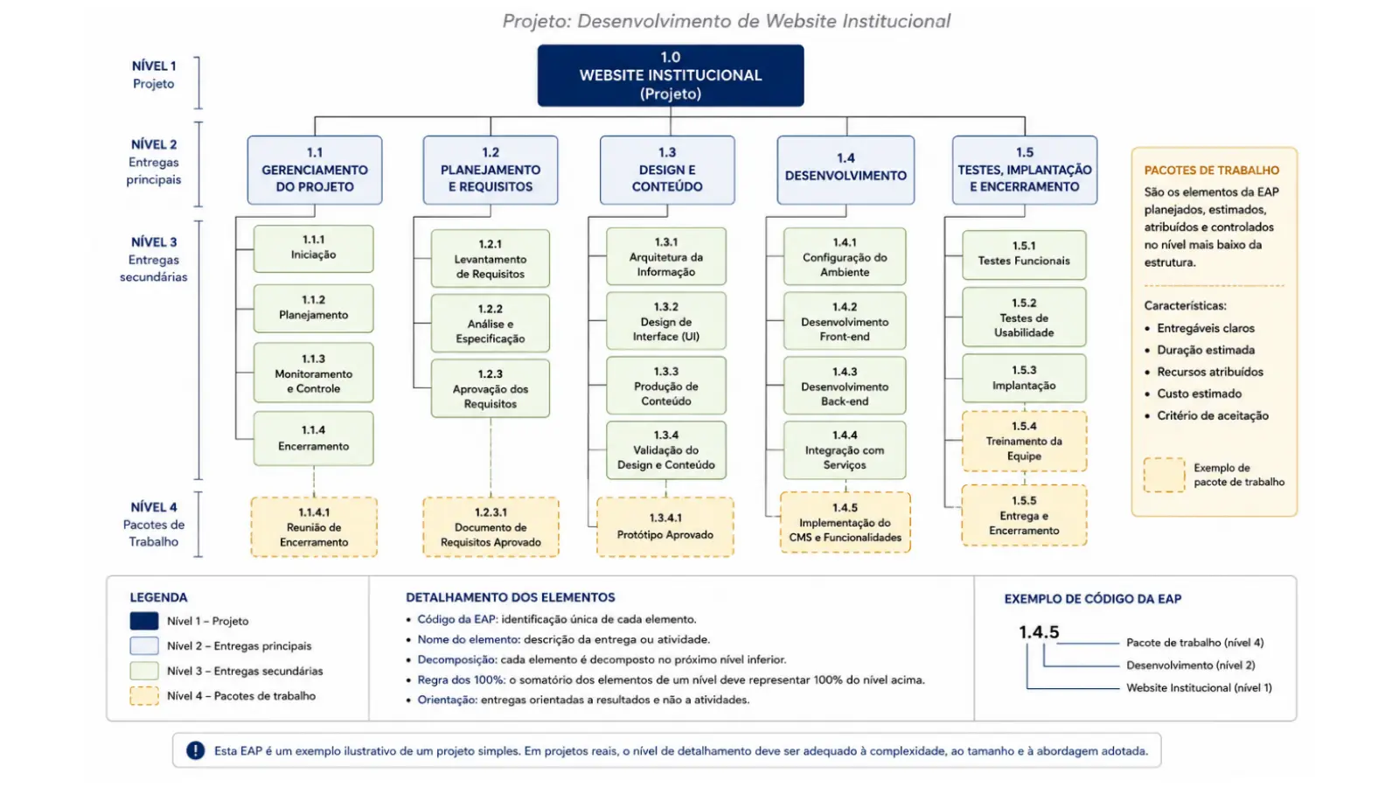
3.3 · ESTRUTURAR O ESCOPO
A EAP revela todo o trabalho do projeto
LEITURA-CHAVE
Os códigos indicam posição na decomposição. Eles não definem ordem de execução nem precedência.
GESTÃO DE PROJETOS · UNIDADE 3
16
Notes:
[Sources]
- Imagem: SILVA, Clayton J. A. Gestão do escopo de projetos. Material didático, 2026. Síntese conceitual: XAVIER, Carlos Magno da Silva. Gerenciamento de projetos: como definir e controlar o escopo do projeto. 2. ed. São Paulo: Saraiva, 2009; página da Unidade 3 da disciplina.
[/Sources]

Slide 17
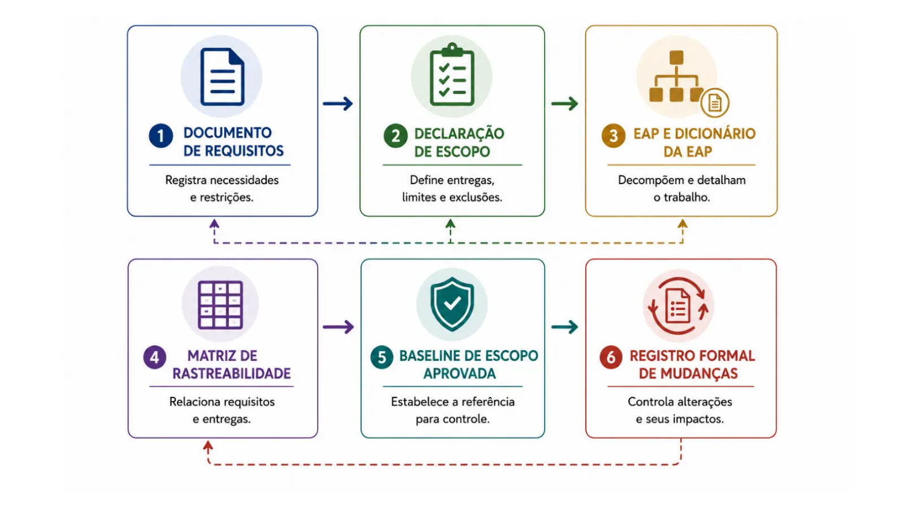
3.3 · LINHA DE BASE
Os artefatos precisam permanecer conectados
LEITURA-CHAVE
Requisitos sustentam escopo e EAP; a linha de base orienta o controle; mudanças aprovadas atualizam os registros.
GESTÃO DE PROJETOS · UNIDADE 3
17
Notes:
[Sources]
- Imagem: SILVA, Clayton J. A. Gestão do escopo de projetos. Material didático, 2026. Síntese conceitual: XAVIER, Carlos Magno da Silva. Gerenciamento de projetos: como definir e controlar o escopo do projeto. 2. ed. São Paulo: Saraiva, 2009; página da Unidade 3 da disciplina.
[/Sources]

Slide 18
3.3 · INTEGRAÇÃO
A EAP conecta o escopo aos demais planos
Cronograma
Aquisições
EAP
escopo estruturado
Custos
Riscos e qualidade
Recursos
Todos os planos devem referir-se ao mesmo conjunto de entregas.
GESTÃO DE PROJETOS · UNIDADE 3
18
Notes:
[Sources]
- XAVIER, Carlos Magno da Silva. Gerenciamento de projetos: como definir e controlar o escopo do projeto. 2. ed. São Paulo: Saraiva, 2009; página da Unidade 3 da disciplina.
[/Sources]

Slide 19
3.4 · INTERFACE COM O CRONOGRAMA
A EAP fornece a base para detalhar o cronograma
Pacote
→
Atividades
→
Dependências
→
Gantt
1
2
3
4
5
6
7
8
9
10
11
A · Preparar
B · Desenvolver
C · Testar
D · Entregar
O Gantt representa o prazo; ele não integra a linha de base do escopo.
TI · II · TT · IT expressam relações; marcos têm duração zero.
GESTÃO DE PROJETOS · UNIDADE 3
19
Notes:
[Sources]
- XAVIER, Carlos Magno da Silva. Gerenciamento de projetos: como definir e controlar o escopo do projeto. 2. ed. São Paulo: Saraiva, 2009; página da Unidade 3 da disciplina. Conceitos de cronograma sintetizados na página da Unidade 3.
[/Sources]

Slide 20
3.5 · INTEGRAR E CONTROLAR O ESCOPO
O plano de gerenciamento mantém a coerência do escopo
Executar
Monitorar
Controlar
Encerrar
TAP
Requisitos
Escopo
EAP
Cronograma
Uma mudança relevante precisa repercutir nos artefatos afetados — com análise, aprovação e rastreabilidade.
Síntese: autorizar → compreender → delimitar → decompor → programar → controlar.
GESTÃO DE PROJETOS · UNIDADE 3
20
Notes:
[Sources]
- XAVIER, Carlos Magno da Silva. Gerenciamento de projetos: como definir e controlar o escopo do projeto. 2. ed. São Paulo: Saraiva, 2009; página da Unidade 3 da disciplina.
[/Sources]

